Slide 1



ALISON.COM
Testing with Cucumber and Robot Framework

Slide 2

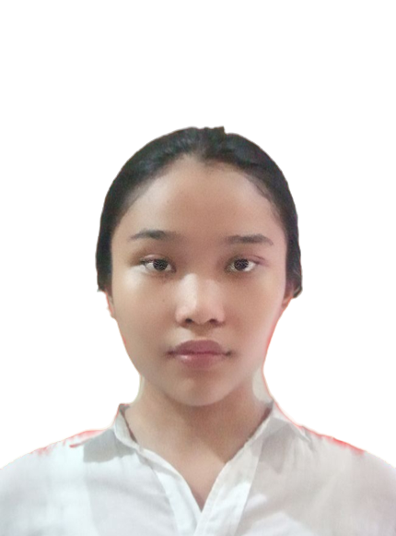
Sophia Lorentz
11320048
Jesica Ananda
11320013

Slide 3



Agenda
Topik Bahasan
Cucumber
Robot Framework

Slide 4
Cucumber
Cucumber merupakan salah satu tools yang dapat digunakan untuk menguji BDD(Behavior Driven Development).
BDD merupakan konsep untuk mentest sistem dengan menuliskan berbagai skenario yang menjelaskan behavior sistem dari perspektif pengujinya. Skenario tersebut yaitu diurutkan dengan Given, When, Then.
Given — menjelaskan konteks dari skenario
When — menjelaskan tindakan yang dilakukan oleh user
Then — menjelaskan outcome dari tindakan yang dilakukan oleh user

Slide 5

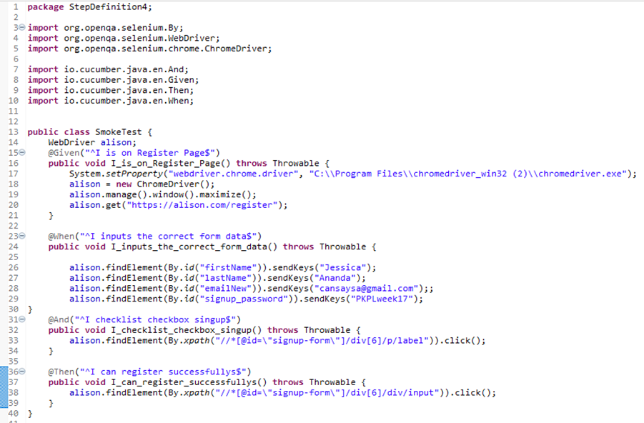
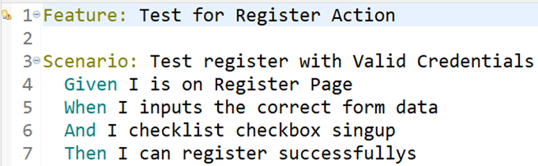
Register
Pada pengujian ini, menguji pada fitur autentikasi register, dimana sebelum melakukan login terlebih dahulu mendaftarkan sebuah akun, sehingga untuk mengisi field first name, last name, emailNew dan password dengan membuat sebuah sendkeys pada masing-masing field.
Scenario :

Slide 6
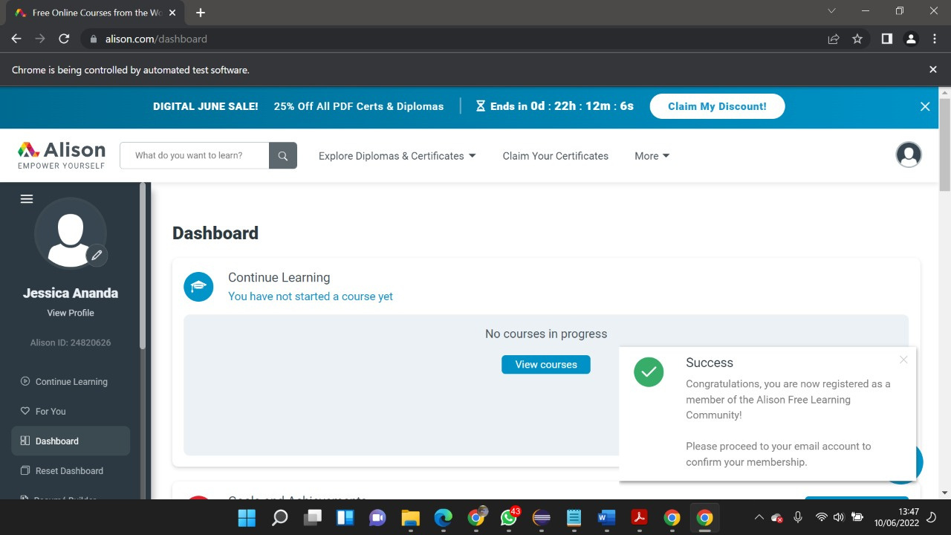
Tampilan Browser

Slide 7
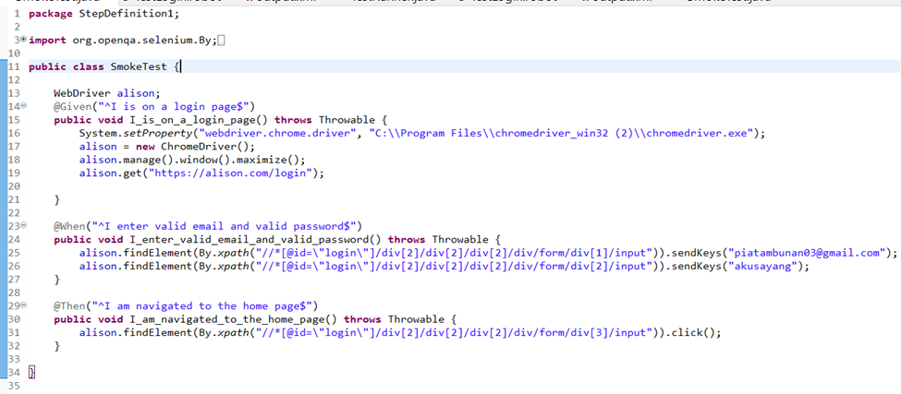
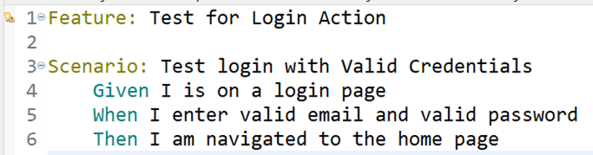
Login
Pada pengujian pertama , menguji pada fitur autentikasi login, dimana sebelumnya sudah mendaftarkan sebuah akun, sehingga untuk mengisi field username dan password dengan membuat sebuah sendkeys pada masing-masing field.
Scenario :

Slide 8
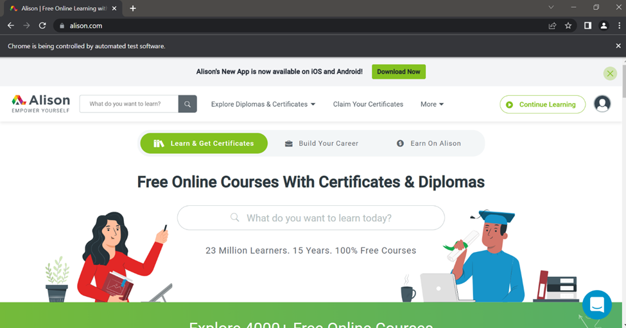
Tampilan Browser

Slide 9
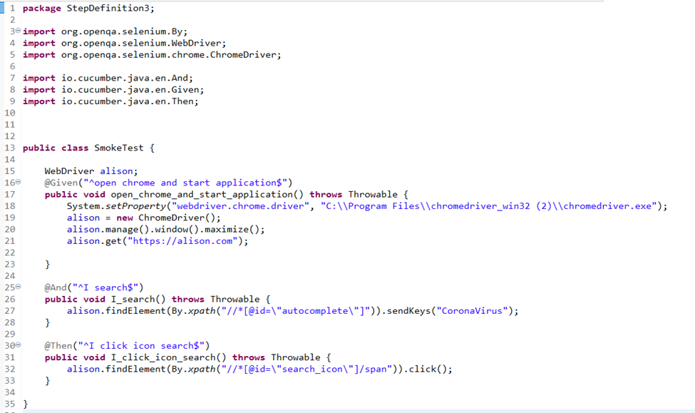
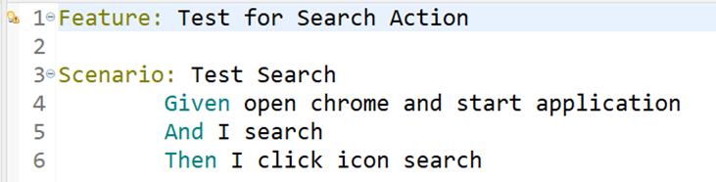
Search
Pada pengujian ketiga ini, menguji pada fitur autentikasi search, dimana sebelumnya sudah login sebuah akun, kemudian menginput data yang ingin dicari pada bagian search. Kemudian akan tampil data yang dicari
Scenario :

Slide 10
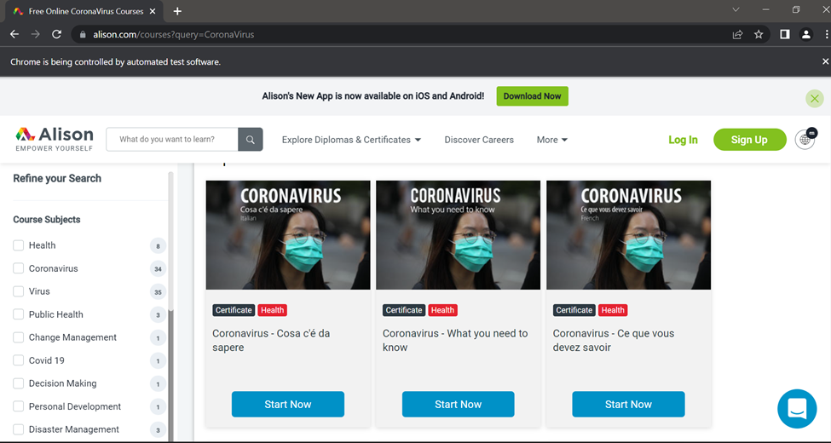
Tampilan Browser

Slide 11
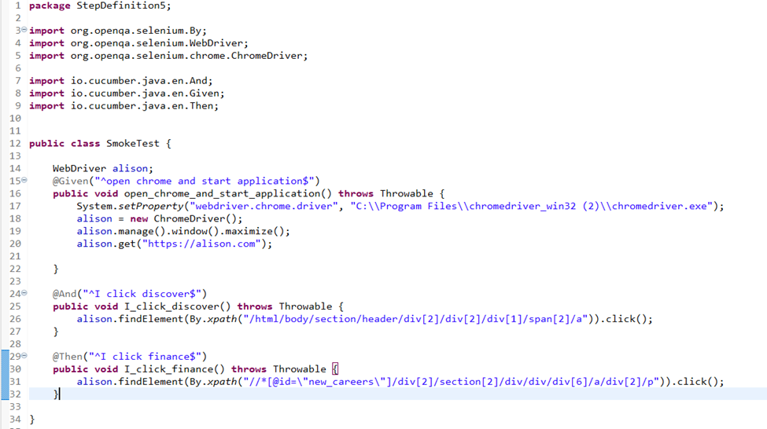
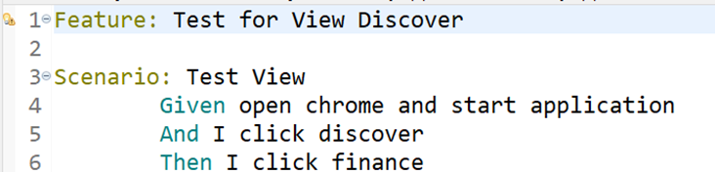
View
Pada pengujian keempat ini, menguji pada fitur autentikasi view, dimana sebelumnya sudah login sebuah akun dan berada dihalaman awal. Kemudian menekan data yang ingin dilihat . Kemudian akan tampil data yang ingin dilihat
Scenario :

Slide 12
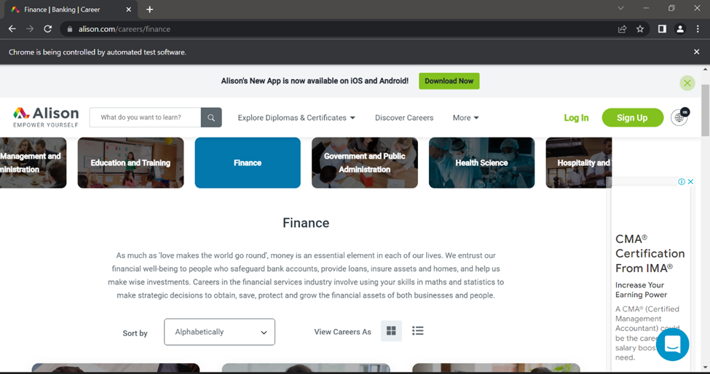
Tampilan Browser

Slide 13
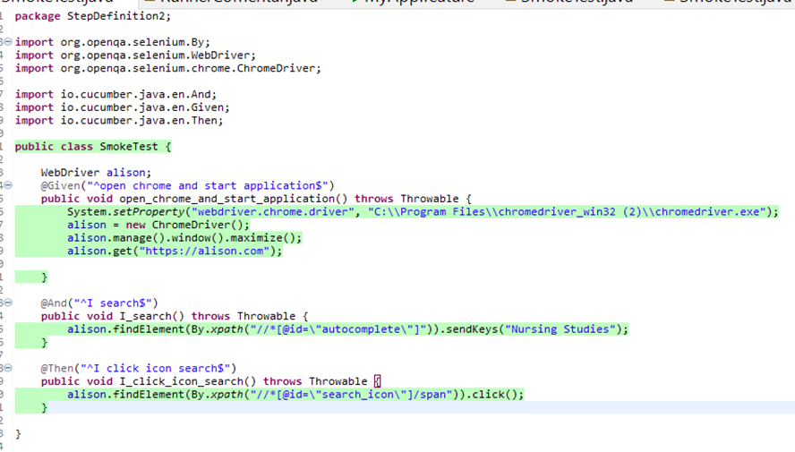
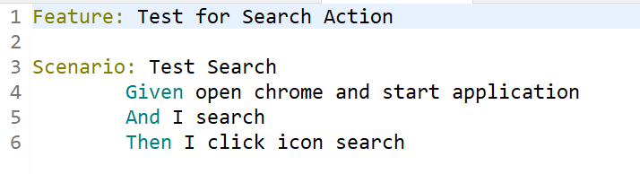
Search
Pada pengujian kelima ini, menguji pada fitur autentikasi search, dimana sebelumnya sudah login sebuah akun, kemudian menginput data yang ingin dicari pada bagian search. Kemudian akan tampil data yang dicari
Scenario :

Slide 14
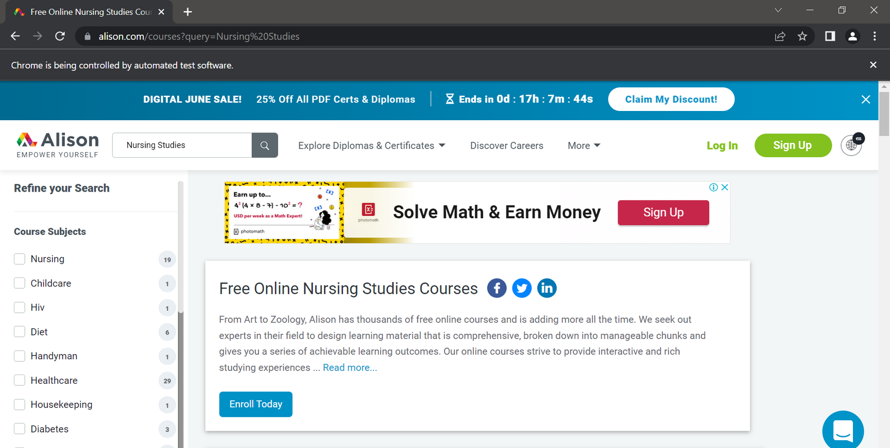
Tampilan Browser

Slide 15
Robot Framework
Test Driven Development (TDD) adalah pengembangan yang dilakukan dengan test yang wajib menuliskan test terlebih dahulu lalu production code. Untuk melakukan test driven development ini dapat dilakukan dengan tools robot framework

Slide 16
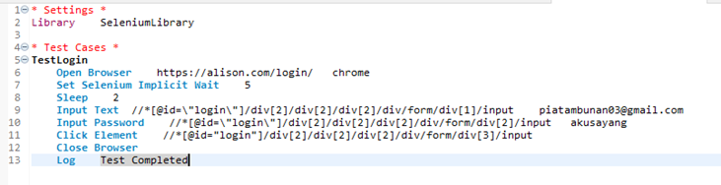
Login
Pada pengujian pertama , menguji pada fitur autentikasi login, dimana sebelumnya sudah mendaftarkan sebuah akun, sehingga untuk mengisi field username dan password dengan membuat sebuah sendkeys pada masing-masing field.

Slide 17

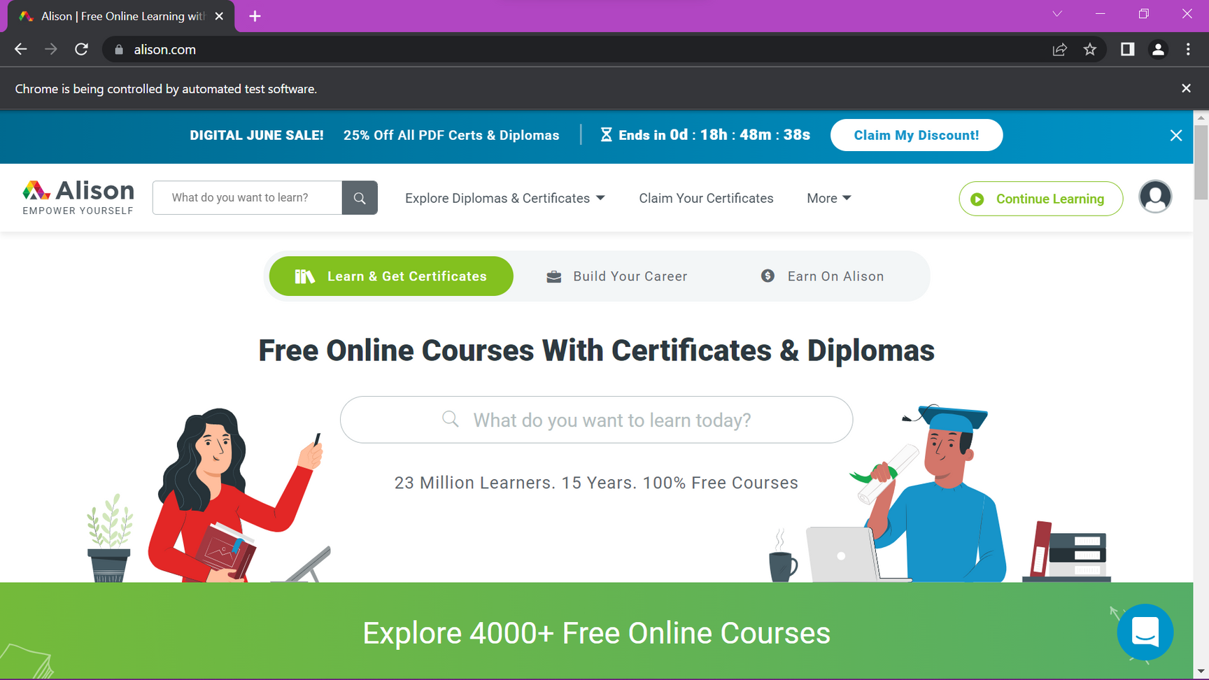
Tampilan Browser

Slide 18
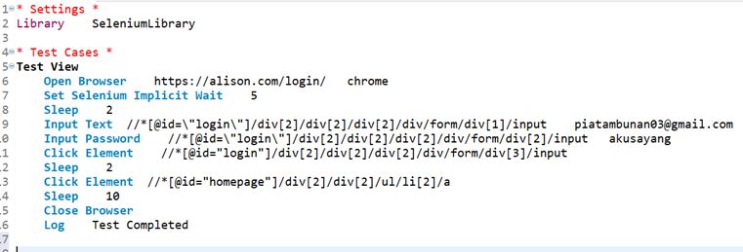
View
Pada pengujian kedua ini, menguji pada fitur autentikasi view, dimana sebelumnya sudah login sebuah akun dan berada dihalaman awal. Kemudian menekan data yang ingin dilihat . Kemudian akan tampil data yang ingin dilihat

Slide 19
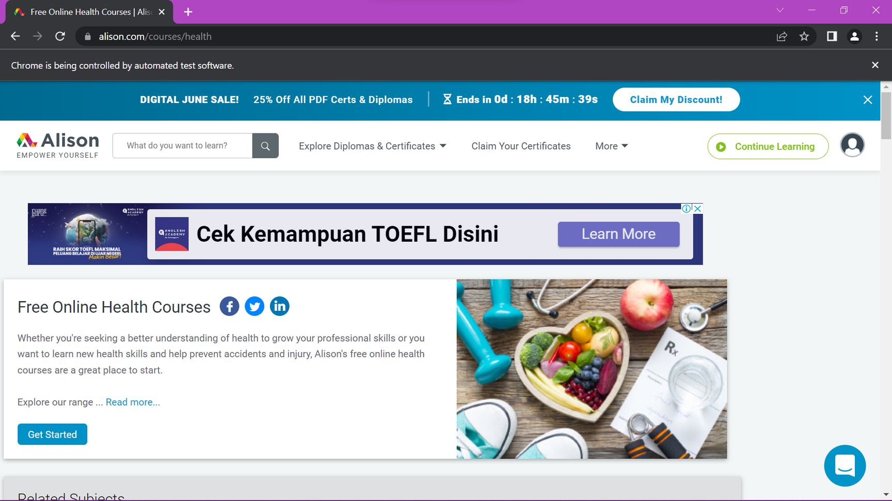
Tampilan Browser

Slide 20
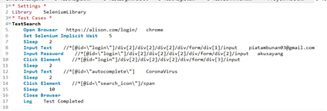
Search
Pada pengujian ketiga ini, menguji pada fitur autentikasi search, dimana sebelumnya sudah login sebuah akun, kemudian menginput data yang ingin dicari pada bagian search. Kemudian akan tampil data yang dicari

Slide 21
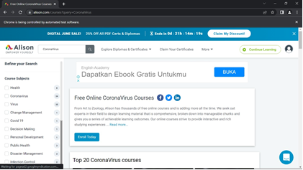
Tampilan Browser

Slide 22
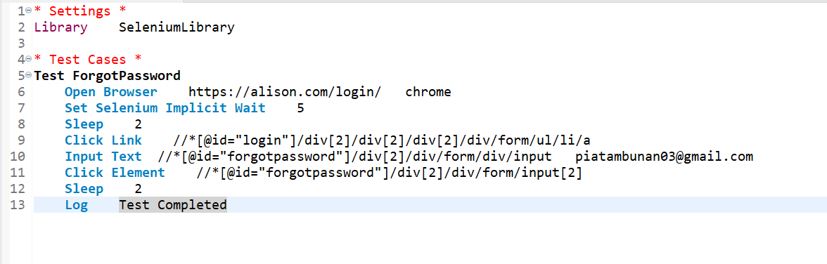
Forgot Password
Pada pengujian ini, menguji pada fitur autentikasi lupa password, dimana ketika ingin login ternyata user lupa password, kemudian menekan link "forgot password" dan menginput email. Dimana kode untuk mengubah password akan dikirimkan melalui email

Slide 23
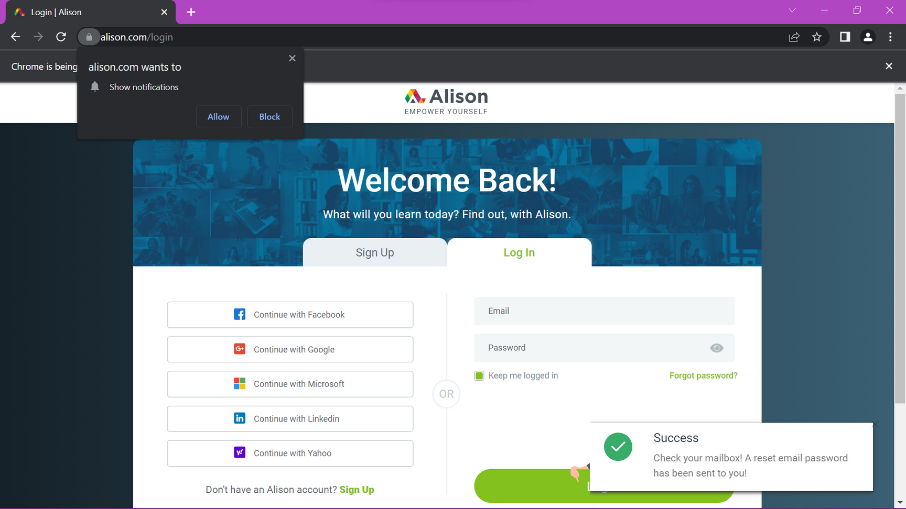
Tampilan Browser

Slide 24
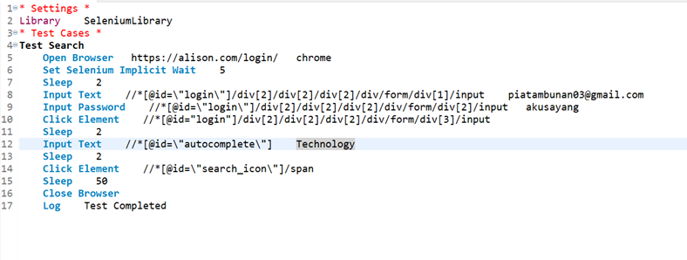
Search
Pada pengujian kelima ini, menguji pada fitur autentikasi search, dimana sebelumnya sudah login sebuah akun, kemudian menginput data yang ingin dicari pada bagian search. Kemudian akan tampil data yang dicari

Slide 25
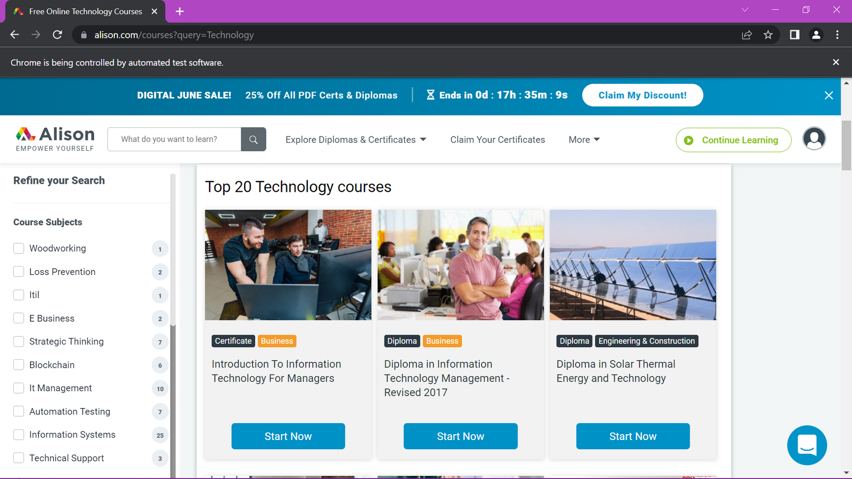
Tampilan Browser

Slide 26



Terima kasih!

